Slide 1
Название проекта
Ваше имя: Побивайло Карина
Имя преподавателя: Шевченко І.О.
Школа: №27, 11-Б клас

Slide 2
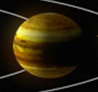
Юпітер
Юпі́тер — п’ята й найбільша планета Сонячної системи.
Разом із Сатурном, Ураном і Нептуном Юпітер класифікують як газового гіганта.

Slide 3
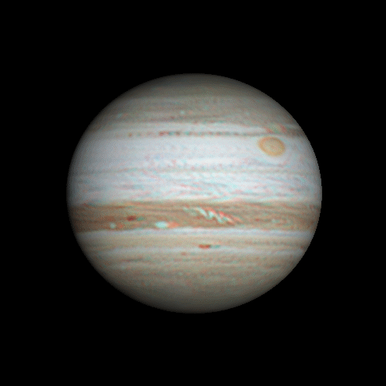
Фізичні властивості
Середній радіус - 69 911 ± 6 км, 10,973 Землі
Екваторіальний радіус - 71 492 ± 4 км, 11,209 Землі
Полярний радіус - 66 854 ± 10 км, 10,517 Землі
Сплюснутість - 0,06487
Площа поверхні - 6,1419×1010 км², 121,9 Землі
Об'єм -1,4313×1015 км³, 1321,3 Землі
Маса - 1,8986×1027 кг, 318 мас Землі
Середня густина -1330 кг/м³
Друга космічна швидкість -59,5 км/с
Період обертання -9 год 55 хв 30 с
Нахил осі -3,13
Альбедо 0,343 (Бонд),0,52 (геом. альбедо)
Видима зоряна величина -max −2,94m
Прискорення вільного падіння на поверхні -24,79 м/с², 2,52 g

Slide 4
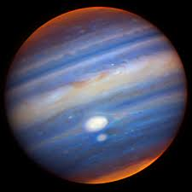
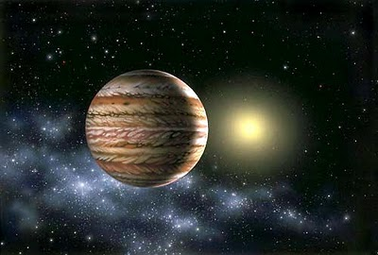
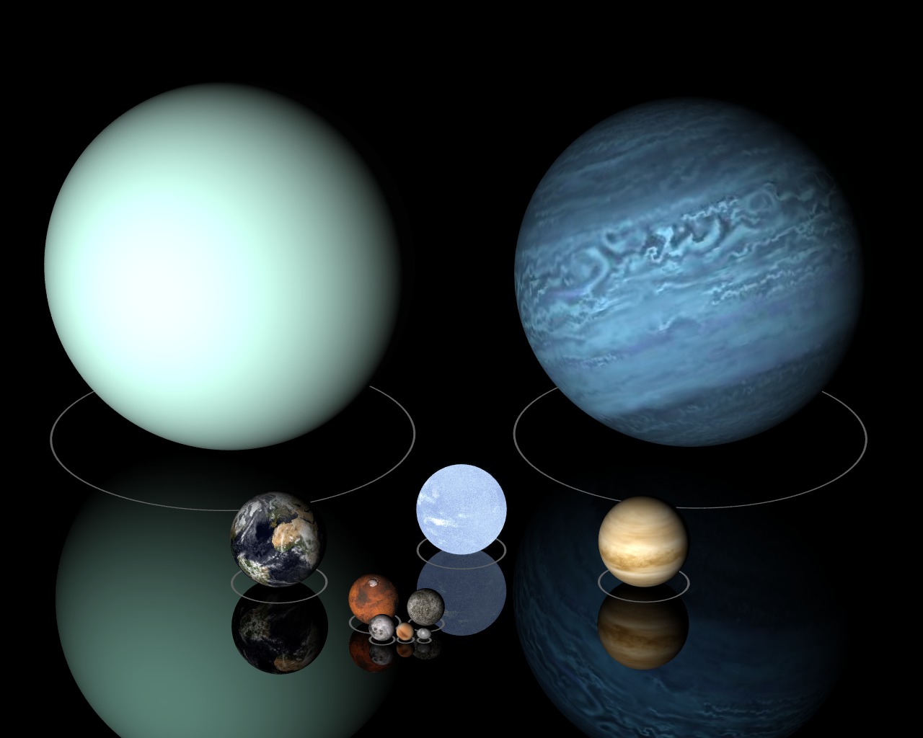
Юпітер - п'ята планета від Сонця і знаходиться між Марсом і Сатурном. Якщо ви думаєте, що Земля велика, то це просто ніщо в порівнянні з Юпітером, який є найбільшою планетою нашої Сонячної системи. Якщо говорити про об’єм, то Юпітер дорівнює 1300 таких планет , як Земля. Гравітація на цьому «гіганті» в 2.5 рази більше, ніж на Землі. Якби хто-небудь вагою в 100 кг стояв на поверхні Юпітера, то там він важив би 250 кг. Маса Юпітера в 317 разів більше маси Землі, а також в 2.5 рази більше маси всіх інших планет Сонячної системи, разом узятих.

Slide 5
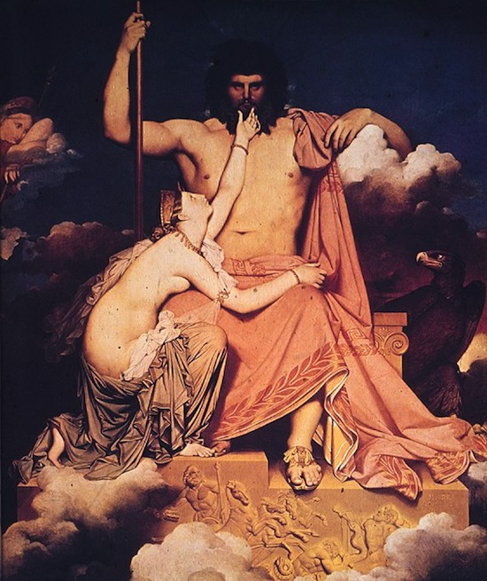
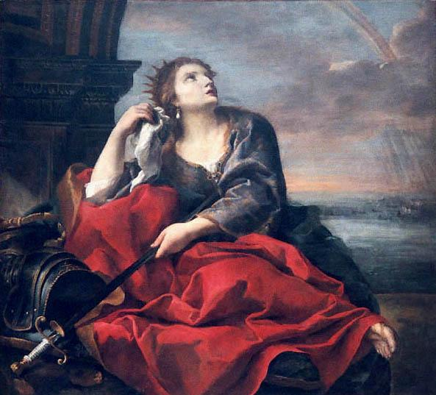
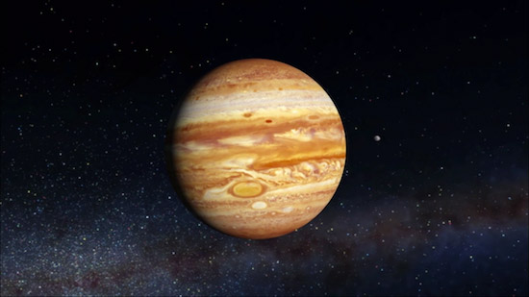
Юпітером звали верховного бога в римській міфології. Юпітер був сином Сатурна, а також братом Плутона і Нептуна. Верховний бог був одружений на Юноні, проте він мав зв'язки і з іншими жінками, від яких у нього були діти. 4 найбільших супутника Юпітера (Іо, Європа, Ганімед, і Каллісто) названі на честь одних з коханців бога Юпітера.

Slide 6
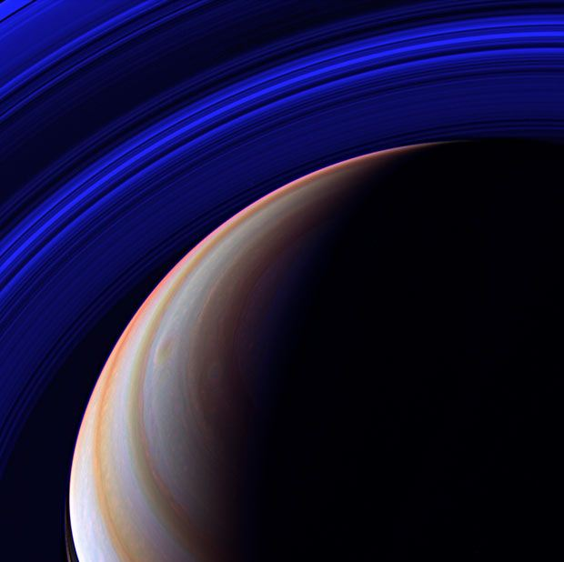
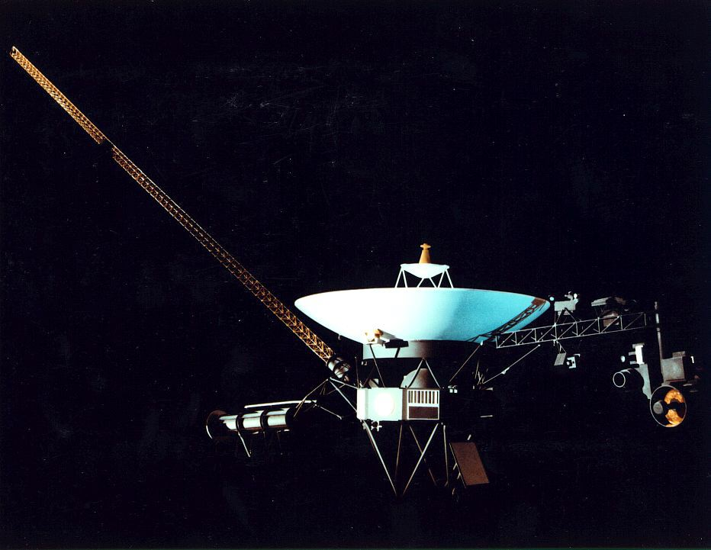
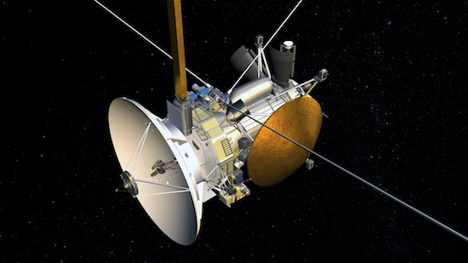
Це «Піонер-10», «Піонер-11», «Вояджер-1», «Вояджер-2», «Галілео», «Улісс», «Кассіні» і «Нові горизонти». Першим апаратом, який відвідав Юпітер, був «Піонер-10». З найбільш пізніх досліджень слід виділити зонд "Юнона", запущений в 2011 р., передбачається, що він долетить до Юпітера в 2016 р.

Slide 7
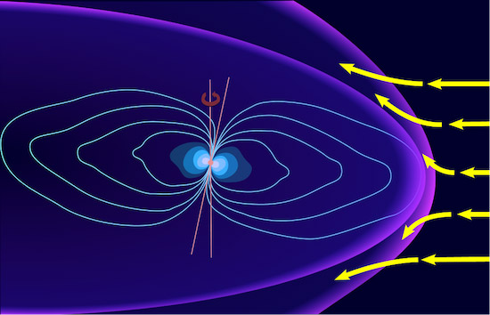
У Юпітера саме сильне магнітне поле в нашій Сонячній системі . Воно в 14 разів більше , ніж на Землі. Деякі астрономи вважають , що таке поле створюється рухом металевого водню усередині планети . Юпітер - сильний радіоджерело , що може сильно зашкодити будь космічний апарат , що підлетів надто близько до « Гігантської планеті».

Slide 8
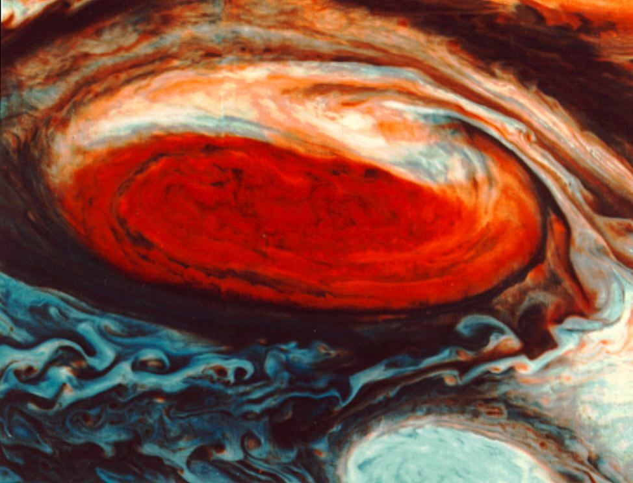
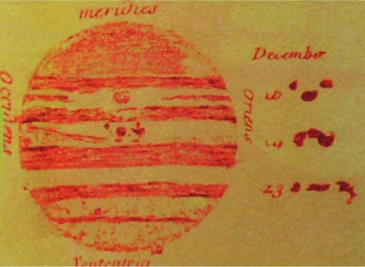
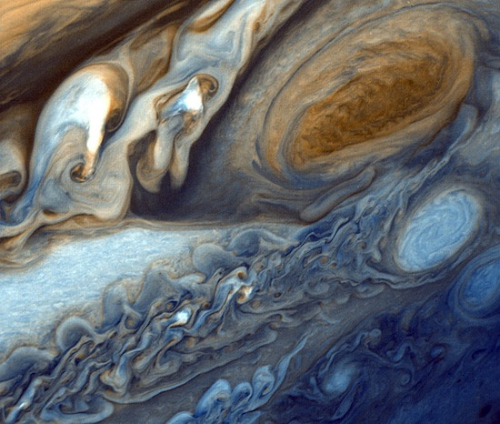
В 1665 г. астроном Джованни Кассини первый обнаружил Большое красное пятно на Юпитере. Пятно выглядит как гигантский ураган-антициклон и столетие назад было длиной 40 000 км. Однако в настоящее время его размеры уменьшились наполовину. Большое Красное Пятно на планете Юпитер — это самый большой атмосферный вихрь в Солнечной системе. По его длине могли бы разместиться 3 планеты размером с Землю. Он вращается против часовой стрелки со скоростью около 435 км/ч.

Slide 9
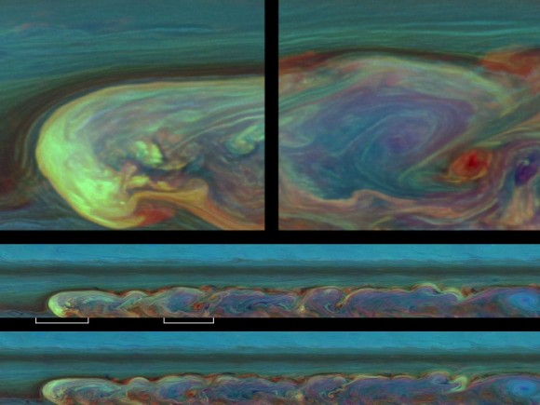
Бурі на Юпітері і Землі чимось схожі. На Юпітері бурі зазвичай довго не тривають , приблизно 3-4 дні. Однак є й винятки - місяці . Урагани на Юпітері завжди супроводжуються блискавками і набагато сильніше , ніж шторми на Землі. Сильні урагани трапляються кожні 15-17 років , їх швидкість становить 150 м / с.

Slide 10
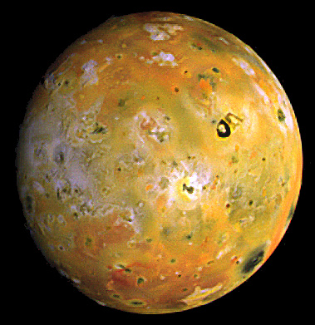
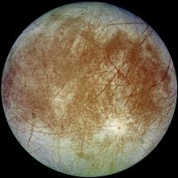
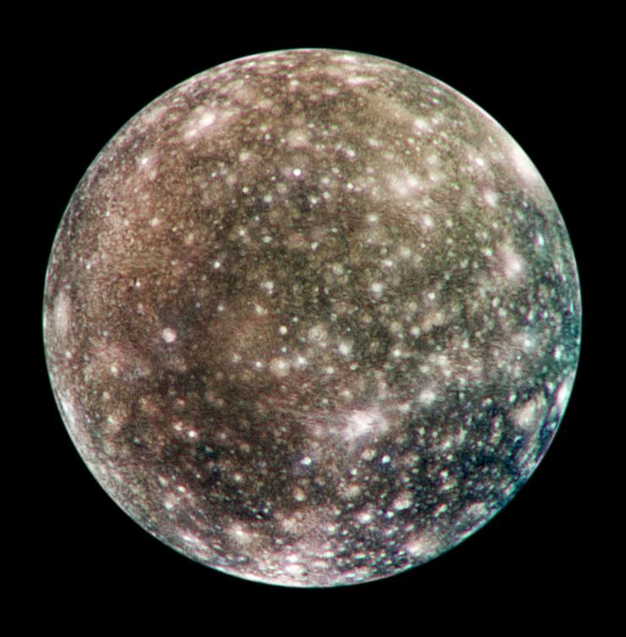
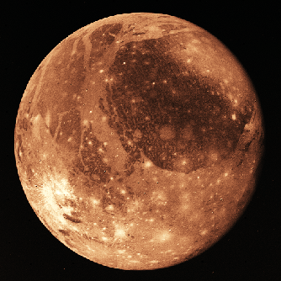
Юпітер має 70 супутників. 4 масивних супутника ( Іо , Європа , Ганімед і Каллісто ) , названих « Галілеєві » супутниками , були відкриті у 1610 р. Галілео Галілеєм . Ганімед є найбільшим супутником , від краю до краю - 5262 км , що робить його більше , ніж планета Меркурій. Цей крижаний супутник облітає навколо Юпітера за 7 днів. Ще одним цікавим супутником є Іо , на якому розташовані люті вулкани , озера лави і величезні кальдери . Гори на Іо досягають 16 км . Цей супутник знаходиться до Юпітера ближче , ніж Місяць до нас. Цікавий факт : більшість супутників Юпітера мають у діаметрі не більше ніж 10 км .

Slide 11
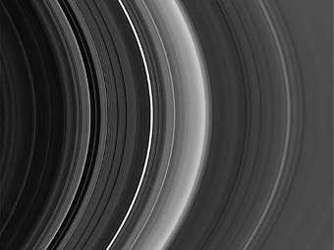
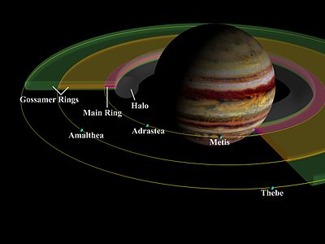
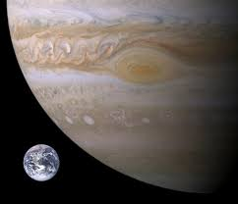
У Юпітера 4 кільця . Найголовніше з них - залишене після зіткнення метеоритів з 4-ма супутниками ( Фива , Метида , Адрастея і Альматея ) . На відміну від кілець Сатурна , в кільцях Юпітера не знайдене лід. Нещодавно вчені відкрили ще одне кільце, розташоване найближче до планети. Його назвали Гало . Незважаючи на свою масу , Юпітер є найшвидшою планетою Сонячної системи. Для повного обертання планеті достатньо 10 годин. Однак для того , щоб повністю облетіти Сонце Юпітер витрачає 12 років. Швидке обертання Юпітера відбувається через магнітного поля , а також радіації навколо планети.

Slide 12
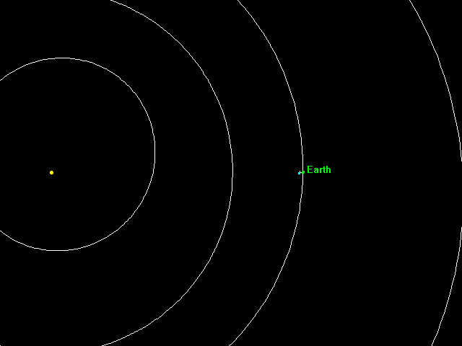
Проте в цій планеті є й інші цікаві якості, і вчені вважають, що вона дуже важлива для нашої безпеки. Причиною цьому є величезний розмір Юпітера і гравітаційна сила, що діє як захисний бар’єр, який огороджує Землю від космічного сміття, притягаючи небезпечні предмети на свою орбіту, до того як вони доберуться до нас. Француз П’єр-Симон Лаплас (Pierre-Simon Laplace) виявив комету, яка, здавалося б, прямувала до Землі, але яка згодом була затягнута силою гравітації Юпітера і зникла з Сонячної системи.

